Slide 1



Мерач за температура и влажност на воздух
Милош Кузмановски, 193114

Slide 2
Проектот кој јас го избрав се базира на DHT22 сензорот за мерење на температура и влажност на воздухот. Мислам дека проектот има многу начини да се искористи, а притоа е лесен и ефтин за склопување. Целта на проектот е да се добие real-time температура и влажност на воздух во просторијата во која се наоѓаме, или пак ако сме на отворено тогаш за околината во која се наоѓаме. Ова е секако погодно доколку е потребно да се контролира температура и/или влажност во однос на некое хоби или пак професионално, а можеме и да добиеме објективен увид во собна температура доколку имаме потреба од тоа. Поради тоа што спектарот на температури кои сензорот може да ги измери е голем (од -40 до +80 степени целзиусови), ни овозможува работа во скоро сите услови.

Slide 3
Потребни компоненти за правење на овој проект се: Arduino Uno (јас искористив Кинеска реплика Geekcreit), DHT22 сензор (може да се користи и DHT11 со мали измени но тој работи на помалку температури), breadboard (за овој проект јас не користев поради тоа што верзијата на сензорот беше спремна за користење без breadboard) и jumper wires. При давање напон на микроконтролерот, проектот се стартува во Arduino IDE, и на екран се добива моменталната температура и влажност на позицијата на која се наоѓа сензорот. Иако повеќе се класифицира како internet-of-things проект, сепак мојата замисла е проектов да биде вградлив или надоградлив дел од smart home

Slide 4
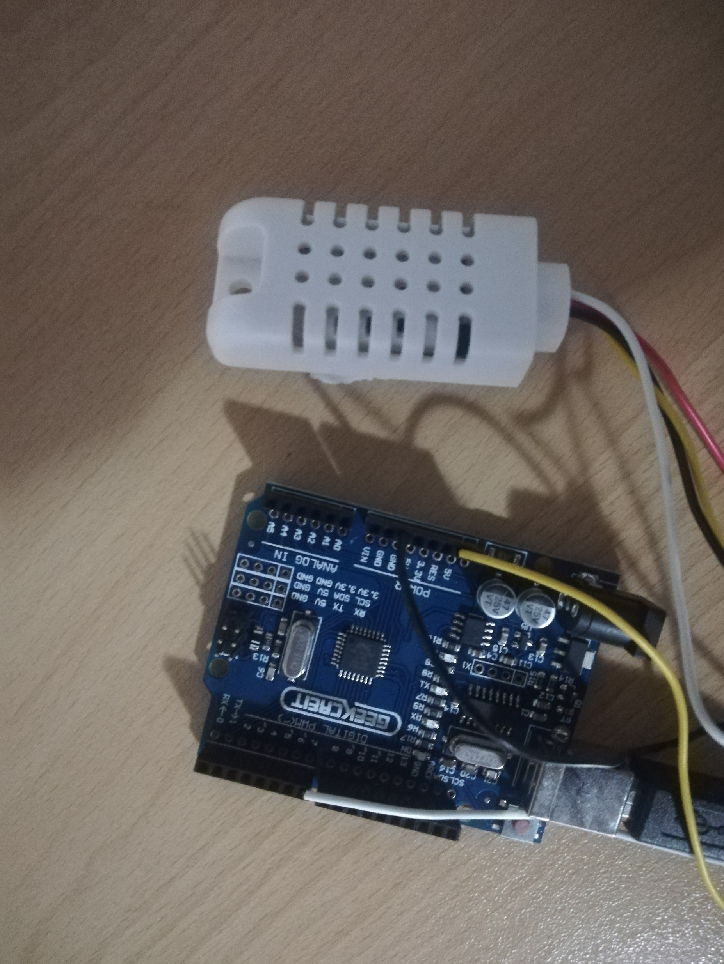
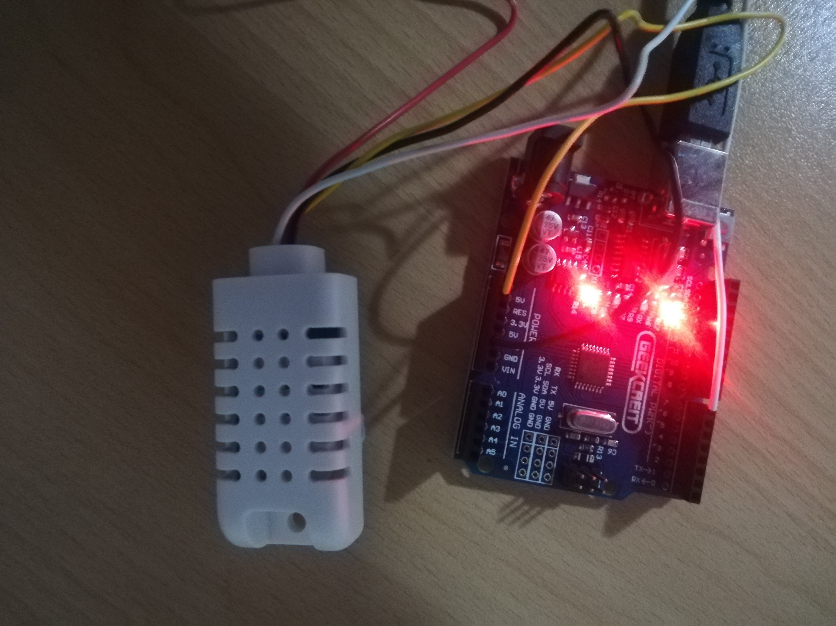

Slide 5
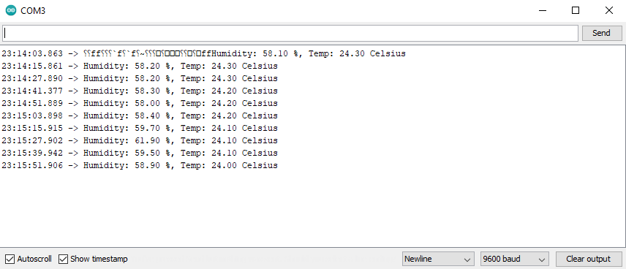
Печатење на екран во Arduino IDE

Slide 6
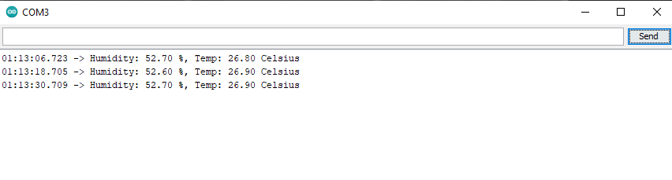
Тестот од претходниот слајд е од 11 септември, додека тестот од овој слајд е од 13 август. Информации за температура и влажност се добицаат на секои 12 секунди (ова може да се промени во кодот по желба).

Slide 7
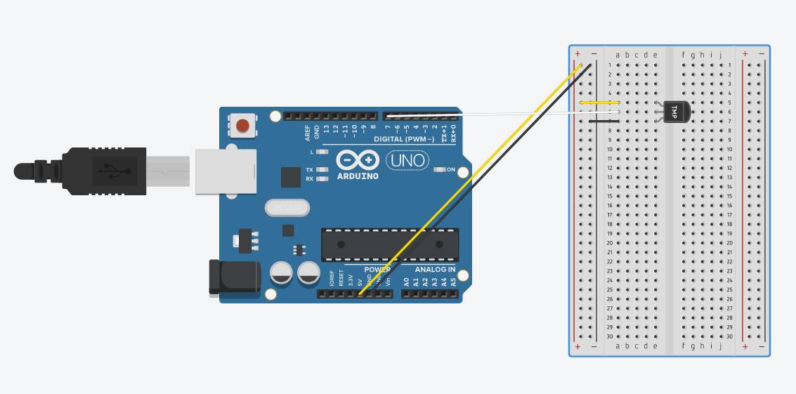
Tinkercad поврзување на компоненти

Slide 8
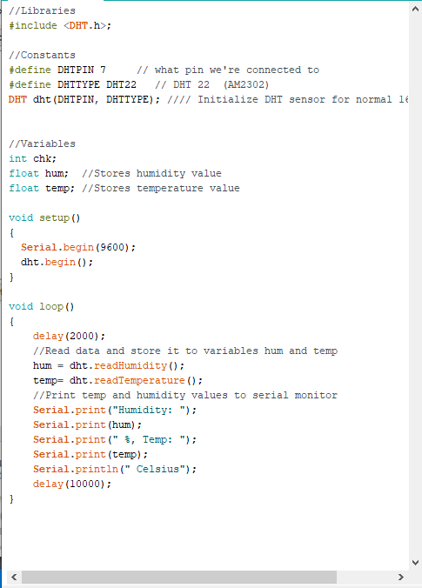

Slide 9


Благодарам на вниманието

